Slide 1

算法设计与分析
——分支限界法

Slide 2
分支限界法
分支限界法
  与回溯法类似，都是在问题的解空间树上搜索问题解的算法；
  求解目标：找出满足约束条件的解
    可行解或最优解
  搜索策略
    根据限界函数值，剔除那些导致不可行解或非最优解的子结点，使搜索过程仅限制在剩余的分支内进行；

Slide 3
提纲
分支限界法的基本思想
实例分析
本章小结

Slide 4
提纲
分支限界法的基本思想
实例分析
本章小结

Slide 5
分支限界法 Vs 回溯法
分支限界法的主要分类
实例说明

Slide 6
分支限界法 Vs 回溯法
分支限界法的主要分类
实例说明

Slide 7
分支限界法 Vs 回溯法
相同点：
  两者在进行问题求解前，都需要完成解空间的定义和组织；
  都是通过在解空间搜索来寻找问题的解；

Slide 8
分支限界法 Vs 回溯法
不同点：
  搜索方式
    回溯法：深度优先；
    分支限界法：广度优先；
  搜索策略
    回溯法：根据剪枝函数，选择下一个扩展接点并按深度优先方式进行搜索；
    分支限界法：在扩展结点处，先产生其所有的子结点（分支），然后根据限界函数，确定哪些子结点将导致不可行解或非最优解，将这些子结点剔除，用剩下的子结点构造当前的活结点表，然后从该表中取一个结点作为当前扩展结点，并重复上述过程；

Slide 9
分支限界法 Vs 回溯法
分支限界法的主要分类
实例说明

Slide 10
分支限界法的主要分类
分支限界法的主要分类
  根据从活结点表中选择下一个扩展结点的方式
    队列式FIFO分支限界法
    优先队列式分支限界法

Slide 11
队列式FIFO分支限界法
队列式FIFO分支限界法
  算法思想：将活结点表组织成一个队列，并按队列的先进先出FIFO原则选取下一个结点作为当前扩展结点；

Slide 12
优先队列式分支限界法
优先队列式分支限界法
  算法思想：将活结点表组织成一个优先队列，并按优先队列中规定的结点优先级，选取剩余队列中优先级最高的下一个结点作为当前扩展结点；

Slide 13
分支限界法 Vs 回溯法
分支限界法的主要分类
实例说明

Slide 14
实例说明
实例说明
  0-1背包问题
  TSP问题

Slide 15
实例说明
实例说明
  0-1背包问题
  TSP问题

Slide 16
实例说明——0-1背包问题
n=3的0-1背包问题
  w=[16,15,15]
  p=[45,25,25]
  c=30

Slide 17
解空间为：
{(0,0,0), (0,1,0), (0,0,1), (1,0,0), (0,1,1), (1,0,1), (1,1,0), (1,1,1)}
A
1
0
B
活结点&当前扩展结点
B
C
B
活结点
1
0
1
0
D
E
F
G
B
死结点
1
0
1
0
1
0
1
0
H
I
J
K
L
M
N
O
n=3的0-1背包问题的解空间树

Slide 18
利用队列式FIFO分支限界法
利用优先队列式分支限界法

Slide 19
当前唯一的活结点，也是当前的扩展结点
A
1
0
两个可行的子结点，按从左到右的顺序将这两个子结点加入活结点队列。
B
C
1
0
1
0
D
E
F
G
1
0
1
0
1
0
1
0
H
I
J
K
L
M
N
O
活结点队列（初始为空）
活结点队列
C
B

Slide 20
两个子结点，但D是不可行结点（因为超过背包容量），所以将D舍去。E是可行结点。
将结点E加入到活结点队列中
A
1
0
B
C
1
0
1
0
D
E
F
G
1
0
1
0
1
0
1
0
H
I
J
K
L
M
N
O
活结点队列
活结点队列
C
B
E
C

Slide 21
A
1
0
两个子结点F、G都是可行结点。
B
C
1
0
1
0
D
E
F
G
将结点F、G按从左到右的顺序加入到活结点队列中
1
0
1
0
1
0
1
0
H
I
J
K
L
M
N
O
活结点队列
活结点队列
E
C
G
F
E

Slide 22
两个子结点都是叶结点，其中J是不可行解，而K是可行解（价值为45）
A
1
0
B
C
1
0
1
0
D
E
F
G
1
0
1
0
1
0
1
0
H
I
J
K
L
M
N
O
活结点队列
活结点队列
G
F
E
G
F

Slide 23
两个子结点都是叶结点，而且都分别对应一个可行解，其中L对应的解的价值50，而M对应的解的价值25
A
1
0
B
C
1
0
1
0
D
E
F
G
1
0
1
0
1
0
1
0
H
I
J
K
L
M
N
O
活结点队列
活结点队列
G
F
G

Slide 24
最优解为：
(0,1,1),对应的价值为50
A
1
0
两个子结点都是叶结点，而且都分别对应一个可行解，其中N对应的解的价值25，而O对应的解的价值0
B
C
1
0
1
0
D
E
F
G
1
0
1
0
1
0
1
0
H
I
J
K
L
M
N
O
活结点队列
活结点队列
G

Slide 25
利用队列式FIFO分支限界法
利用优先队列式分支限界法

Slide 26
当前唯一的活结点，也是当前的扩展结点
A
1
0
两个可行的子结点，由于结点B获得的当前价值为40，而结点C的当前价值为0。
B
C
1
0
1
0
将B、C放入极大堆，而且结点B是当前堆中的最大元素。
D
E
F
G
1
0
1
0
1
0
1
0
H
I
J
K
L
M
N
O
B
极大堆
（初始为空）
C
极大堆

Slide 27
两个子结点，但D是不可行结点（因为超过背包容量），所以将D舍去。E是可行结点。
A
1
0
E的价值为40，大于结点C的价值，所以成为当前堆中的最大元素
B
C
1
0
1
0
D
E
F
G
1
0
1
0
1
0
1
0
H
I
J
K
L
M
N
O
E
B
C
极大堆
C
极大堆

Slide 28
两个子结点都是叶结点，其中J是不可行解，而K是可行解（价值为45）
A
1
0
B
C
1
0
1
0
D
E
F
G
1
0
1
0
1
0
1
0
H
I
J
K
L
M
N
O
C
E
C
极大堆
极大堆

Slide 29
A
1
0
两个子结点F、G都是可行结点。F的价值为25，而G的价值为0。
B
C
1
0
1
0
D
E
F
G
将结点F、G加入到极大堆中，结点F成为当前堆中的最大元素。
1
0
1
0
1
0
1
0
H
I
J
K
L
M
N
O
F
C
G
极大堆
极大堆

Slide 30
A
1
0
两个子结点F、G都是可行结点，都是可行解。L的价值为50，而G的价值为25。
B
C
1
0
1
0
D
E
F
G
1
0
1
0
1
0
1
0
H
I
J
K
L
M
N
O
G
F
极大堆
G
极大堆

Slide 31
最优解为：
(0,1,1),对应的价值为50
A
1
0
两个子结点N、O都是可行结点，都是可行解。N的价值为25，而O的价值为0。
B
C
1
0
1
0
D
E
F
G
1
0
1
0
1
0
1
0
H
I
J
K
L
M
N
O
G
极大堆
极大堆

Slide 32
实例说明
实例说明
  0-1背包问题
  TSP问题

Slide 33
实例说明——TSP问题
Ａ
30
1
１
２
Ｂ
2
4
5
3
6
10
Ｃ
Ｄ
Ｅ
4
3
4
2
4
2
3
３
４
Ｆ
Ｇ
Ｈ
Ｉ
Ｊ
Ｋ
20
4
3
4
2
3
2
4顶点的无向带权图
Ｌ
Ｍ
Ｎ
Ｏ
Ｐ
Ｑ
n=4的TSP问题的解空间树（排列树）

Slide 34
利用队列式FIFO分支限界法
利用优先队列式分支限界法

Slide 35
Ａ
1
当前扩展结点
Ｂ
2
4
三个可行的子结点，按从左到右的顺序将这三个子结点加入活结点队列。
3
Ｃ
Ｄ
Ｅ
3
4
2
4
2
3
Ｆ
Ｇ
Ｈ
Ｉ
Ｊ
Ｋ
4
3
4
2
3
2
Ｌ
Ｍ
Ｎ
Ｏ
Ｐ
Ｑ
活结点队列（初始为空）
活结点队列
E
D
C

Slide 36
Ａ
两个可行的子结点，按从左到右的顺序将这两个子结点加入活结点队列。
1
Ｂ
2
4
3
Ｃ
Ｄ
Ｅ
3
4
2
4
2
3
Ｆ
Ｇ
Ｈ
Ｉ
Ｊ
Ｋ
4
3
4
2
3
2
Ｌ
Ｍ
Ｎ
Ｏ
Ｐ
Ｑ
活结点队列
活结点队列
E
D
C
G
F
E
D

Slide 37
Ａ
两个可行的子结点，按从左到右的顺序将这两个子结点加入活结点队列。
1
Ｂ
2
4
3
Ｃ
Ｄ
Ｅ
3
4
2
4
2
3
Ｆ
Ｇ
Ｈ
Ｉ
Ｊ
Ｋ
4
3
4
2
3
2
Ｌ
Ｍ
Ｎ
Ｏ
Ｐ
Ｑ
活结点队列
活结点队列
G
F
E
D
I
H
G
F
E

Slide 38
Ａ
1
Ｂ
2
4
3
两个可行的子结点，按从左到右的顺序将这两个子结点加入活结点队列。
Ｃ
Ｄ
Ｅ
3
4
2
4
2
3
Ｆ
Ｇ
Ｈ
Ｉ
Ｊ
Ｋ
4
3
4
2
3
2
Ｌ
Ｍ
Ｎ
Ｏ
Ｐ
Ｑ
活结点队列
活结点队列
I
H
G
F
E
K
J
I
H
G
F

Slide 39
Ａ
当前扩展结点的子结点是叶结点，表明找到一条TSP回路，费用为59。
1
Ｂ
2
4
3
Ｃ
Ｄ
Ｅ
3
4
2
4
2
3
当前最优解为12341
费用：59
Ｆ
Ｇ
Ｈ
Ｉ
Ｊ
Ｋ
4
3
4
2
3
2
Ｌ
Ｍ
Ｎ
Ｏ
Ｐ
Ｑ
活结点队列
活结点队列
K
J
I
H
G
F
K
J
I
H
G

Slide 40
Ａ
当前扩展结点的子结点是叶结点，表明找到一条TSP回路，费用为66。
1
Ｂ
2
4
3
Ｃ
Ｄ
Ｅ
3
4
2
4
2
3
当前最优解为12341
费用：59
Ｆ
Ｇ
Ｈ
Ｉ
Ｊ
Ｋ
4
3
4
2
3
2
Ｌ
Ｍ
Ｎ
Ｏ
Ｐ
Ｑ
活结点队列
活结点队列
K
J
I
H
G
K
J
I
H

Slide 41
Ａ
当前扩展结点的子结点是叶结点，表明找到一条TSP回路，费用为25。
1
Ｂ
2
4
3
Ｃ
Ｄ
Ｅ
3
4
2
4
2
3
当前最优解为13241
费用：25
Ｆ
Ｇ
Ｈ
Ｉ
Ｊ
Ｋ
4
3
4
2
3
2
Ｌ
Ｍ
Ｎ
Ｏ
Ｐ
Ｑ
活结点队列
活结点队列
K
J
I
H
K
J
I

Slide 42
Ａ
1
由于从根结点到当前结点的费用>当前最优费用，所以结点I被舍弃。
Ｂ
2
4
3
Ｃ
Ｄ
Ｅ
3
4
2
4
2
3
当前最优解为13241
费用：25
Ｆ
Ｇ
Ｈ
Ｉ
Ｊ
Ｋ
4
3
4
2
3
2
Ｌ
Ｍ
Ｎ
Ｏ
Ｐ
Ｑ
活结点队列
活结点队列
K
J
I
K
J

Slide 43
Ａ
1
由于从根结点到当前结点的费用>当前最优费用，所以结点K被舍弃。
Ｂ
2
4
3
Ｃ
Ｄ
Ｅ
3
4
2
4
2
3
当前最优解为13241
费用：25
Ｆ
Ｇ
Ｈ
Ｉ
Ｊ
Ｋ
4
3
4
2
3
2
Ｌ
Ｍ
Ｎ
Ｏ
Ｐ
Ｑ
活结点队列
活结点队列
K

Slide 44
利用队列式FIFO分支限界法
利用优先队列式分支限界法

Slide 45
Ａ
1
当前扩展结点
Ｂ
2
4
三个可行的子结点，被加入到极小堆中。由于E是当前堆中具有最小费用的结点（费用为4），所以处于堆顶，向下依次是D和C。
3
Ｃ
Ｄ
Ｅ
3
4
2
4
2
3
Ｆ
Ｇ
Ｈ
Ｉ
Ｊ
Ｋ
4
3
4
2
3
2
Ｌ
Ｍ
Ｎ
Ｏ
Ｐ
Ｑ
极小堆
E
极小堆
D
C

Slide 46
Ａ
1
Ｂ
2
4
3
Ｃ
Ｄ
Ｅ
两个可行的子结点，被加入到极小堆中。其中J的费用为14，K的费用为24。
——D在当前堆中费用最小，所以处于堆顶
3
4
2
4
2
3
Ｆ
Ｇ
Ｈ
Ｉ
Ｊ
Ｋ
4
3
4
2
3
2
Ｌ
Ｍ
Ｎ
Ｏ
Ｐ
Ｑ
D
E
极小堆
极小堆
J
D
K
C
C

Slide 47
Ａ
1
Ｂ
2
4
3
Ｃ
Ｄ
Ｅ
两个可行的子结点，被加入到极小堆中。其中H的费用为11，K的费用为26。
——H在当前堆中费用最小，所以处于堆顶
3
4
2
4
2
3
Ｆ
Ｇ
Ｈ
Ｉ
Ｊ
Ｋ
4
3
4
2
3
2
Ｌ
Ｍ
Ｎ
Ｏ
Ｐ
Ｑ
H
D
极小堆
J
极小堆
J
K
K
I
C
C

Slide 48
Ａ
当前扩展结点的子结点是叶结点，表明找到一条TSP回路，费用为25。
1
Ｂ
2
4
3
Ｃ
Ｄ
Ｅ
3
4
2
4
2
3
当前最优解为13241
费用：25
Ｆ
Ｇ
Ｈ
Ｉ
Ｊ
Ｋ
4
3
4
2
3
2
Ｌ
Ｍ
Ｎ
Ｏ
Ｐ
Ｑ
H
J
极小堆
J
极小堆
K
K
I
I
C
C

Slide 49
Ａ
1
Ｂ
2
4
3
Ｃ
Ｄ
Ｅ
3
4
2
4
2
3
最优解为13241
费用：25
Ｆ
Ｇ
Ｈ
Ｉ
Ｊ
Ｋ
4
3
4
2
3
2
Ｌ
Ｍ
Ｎ
Ｏ
Ｐ
Ｑ
极小堆
以此类推

Slide 50
提纲
分支限界法的基本思想
实例分析
本章小结

Slide 51
实例分析
单源最短路径问题
装载问题
布线问题
0-1背包问题
最大团问题
TSP问题
电路板排列问题
批处理作业调度

Slide 52
单源最短路径

Slide 53
算法思想
算法思想
  采用优先队列式分支限界法
    以当前结点所对应的路径长度为参考标准(路径长度越短，优先级越高）
  限界函数设计
    利用已经获得的当前最短路径长度Lmin为基准，对那些结点所对应路径长度大于Lmin的情况，剪去以该结点为根的子树；
    利用结点间的控制关系进行剪枝
      对于通过不同路径到达同一顶点的两条路径，路径长度短的结点（控制结点）控制路径长度长的结点（被控制结点）
      →将被控制结点所对应的子树剪去

Slide 54

实例分析
找从顶点“1”到顶点“5”的最短路径
1
10
100
30
2
5
50
10
60
3
4
20
一个带权有向图

Slide 55
1
1
2
5
100
4
10
10
30
30
100
2
5
3
5
3
60
50
90
50
10
60
5
5
3
4
70
60
20
一个带权有向图
有向图G的单源最短路径问题的解空间树

Slide 56
当前扩展结点
1
A、B是两个可行的子结点，被加入到极小堆中。由于A是当前堆中具有最小路径长度的结点（路径长度为10），所以处于堆顶。
C为叶结点，表示得到一条从“1”到“5”的路径，路径长度为100
2
5
4
A
B
C
3
5
3
D
E
F
5
5
G
H
极小堆
A
极小堆
B

Slide 57
当前扩展结点
1
一个可行的子结点，被加入到极小堆中。由于D结点所对应路径长度为60，所以被加入到B结点之后，B是当前堆中具有最小路径长度的结点（路径长度为30），处于堆顶
2
5
4
A
B
C
3
5
3
D
E
F
5
5
G
H
A
B
极小堆
B
极小堆
D

Slide 58
E为可行的子结点，被加入到极小堆中。由于E结点所对应路径长度为50（小于D结点所对应的路径长度），而且D、E在图G中对应同一个顶点3
→结点D被结点E控制，剪去以D结点为根的子树；
F结点为叶结点，且对应的从”1“到”5“的路径长度为90，小于已知的最短路径长度
→用该路径最为当前已知的最优解
因此，当前极小堆中只剩下E
1
当前扩展结点
5
2
4
A
B
C
3
5
3
D
E
F
5
5
G
H
B
D
极小堆
E
E
极小堆
极小堆

Slide 59
1
5
到达叶结点处，由于H结点所对应路径长度为60（小于F结点所对应的路径长度）
→用该路径取代已知的最短路径，作为当前已知的最优解
2
4
A
B
C
3
5
3
D
E
F
5
5
当前扩展结点
G
H
E
极小堆
极小堆

Slide 60
最优解
1
1
2
5
100
4
10
10
30
30
100
2
5
3
5
3
60
50
90
50
10
60
5
5
3
4
70
60
20
一个带权有向图
有向图G的单源最短路径问题的解空间树

Slide 61
装载问题

Slide 62
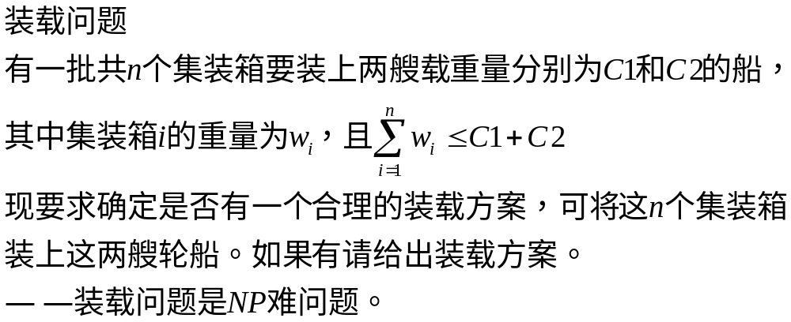
问题描述

Slide 63
求解出发点
容易证明，如果一个给定的装载问题有解，则采用以下策略可以得到最优装载方案：
  首先将第一艘船尽可能装满；
    等价于选取全体集装箱的一个子集，使该子集中集装箱重量之和最接近C1
  将剩余的集装箱装上第二艘船；

Slide 64
算法思想
算法思想
  解空间树
    子集树
  分支限界法
    队列式
    优先队列式

Slide 65
队列式
队列式
  算法实现：检查当前结点的深度
    i=n
      表示当前活结点为叶结点，不需要加入到活结点队列中，只要检查该结点表示的可行解是否优于当前最优解，并适时更新当前最优解
    i<n
      表示当前结点为内部结点，应加入到活结点队列中

Slide 66
限界函数设计
限界函数
  是否超过船的负荷限制
  根据当前已知的最优解bestw来进行剪枝
    当前扩展结点所对应的重量ew；
    剩余集装箱的重量r；
    ——如果ew+r<=bestw，则进行剪枝（剪去右子树，因为右子树为0，表示下一个集装箱没有被选中）
    ——提早更新bestw（在每次进入左子树时更新）

Slide 67
优先队列式
优先队列式
  思路：根据活结点X在优先队列中的优先级
    优先级定义
  从根结点到结点X的路径所对应的载重量+剩余集装箱的重量
    优先队列中优先级最大的活结点成为下一个扩展结点
    一旦有一个叶结点成为当前扩展结点，则该叶结点所对应的解就是最优解

Slide 68
优先级策略的实现方式
优先级策略的实现方式
  第一种，在结点优先队列的每一个活结点中保存从解空间树的根结点到该结点的路径；
    在到达最优值的叶结点时，在该结点处同时得到相应的最优解；
  第二种，在算法的搜索过程中保存当前已构造出的部分解空间树。
    当达到最优值的叶结点时，可以在解空间树中从该叶结点开始向根结点回溯，从而构造出最优解。
      教材中所选用的方案

Slide 69
布线问题

Slide 70
布线问题
布线问题
  问题描述：确定连接方格a的中点到方格b的中点的最短布线路径。
    布线时，电路只能沿直线或直角布线
    其他线路不允许穿过已布线的方格
a
c
b
d

Slide 71
算法设计思想
算法设计思想
  解空间：图
  搜索策略：队列式分支限界法
    从起始位置a开始，将其作为第一个扩展结点。与该扩展结点相邻并且可达的方格（有相邻边且未被标记）作为可行结点被加入到活动结点队列中，并且将这些方格标记为1（即从起始方格a到这些方格的距离为1）。
    然后，算法从活结点队列中取出队首结点作为下一个扩展结点，并将与当前扩展结点相邻且可达的方格标记为2，并存入活结点队列。
    该过程一直持续，直到算法搜索到目标方格b或活结点队列为空时停止。

Slide 72
相邻可达的概念
满足相邻可达条件
a
不满足相邻可达条件
b

Slide 73
3
2
2
1
1
a
1
2
2
1
2
3
2
3
4
3
4
5
b
6
7
8
a
7
8
b

Slide 74
算法实现&复杂性分析
算法实现
  参看教材page212-216
    注意移动方向的设置以及布线长度的设置
算法复杂性分析
  扩展每个结点需O(1)时间，算法共需耗时O(mn)。
    构造相应的最短距离需要O（L）时间
      L是最短布线路径长度

Slide 75
实际的电路布线问题
实际的电路布线问题
  参看提供的参考文献
    从“…/算法分析/参考资料”处下载

Slide 76
批处理作业调度

Slide 77
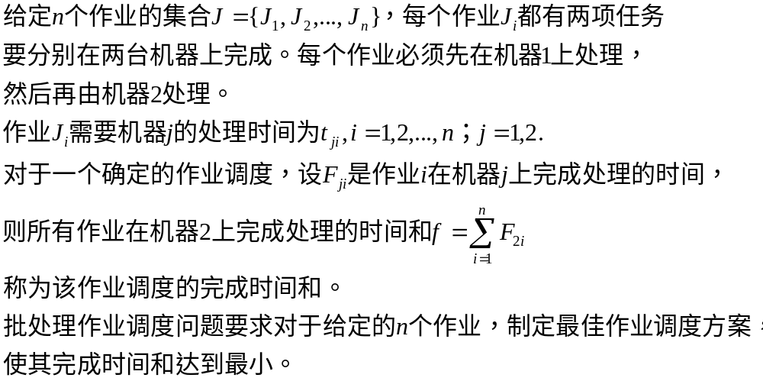
问题描述
对于批处理作业调度问题，可以证明存在最佳作业调度使得在机器1和机器2上作业以相同次序完成。

Slide 78
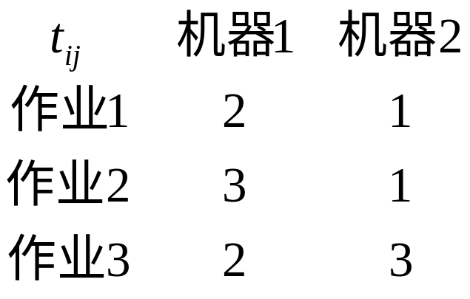
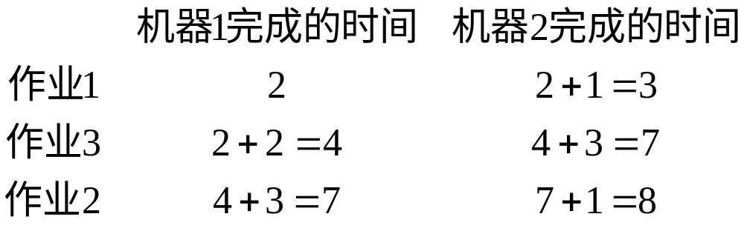
举例
上述3个作业有6种不同的调度方案
1-2-3：19
1-3-2：18
2-1-3：20
2-3-1：21
3-1-2：19
3-2-1：21
最优
3+7+8=18

Slide 79
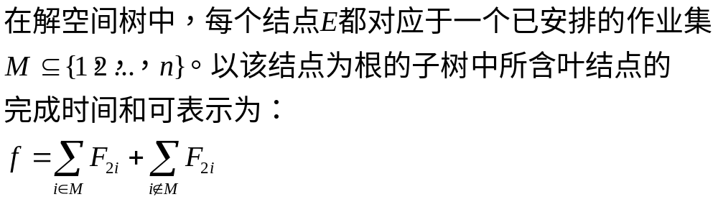
算法设计思想
算法设计思想
  用优先队列式分支限界法
  解空间树：排列树

Slide 80
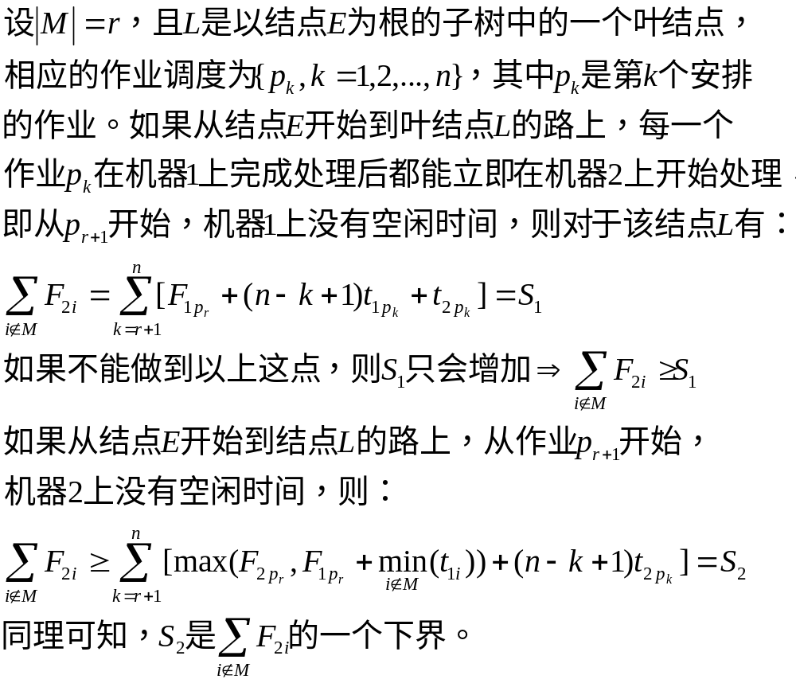

Slide 81
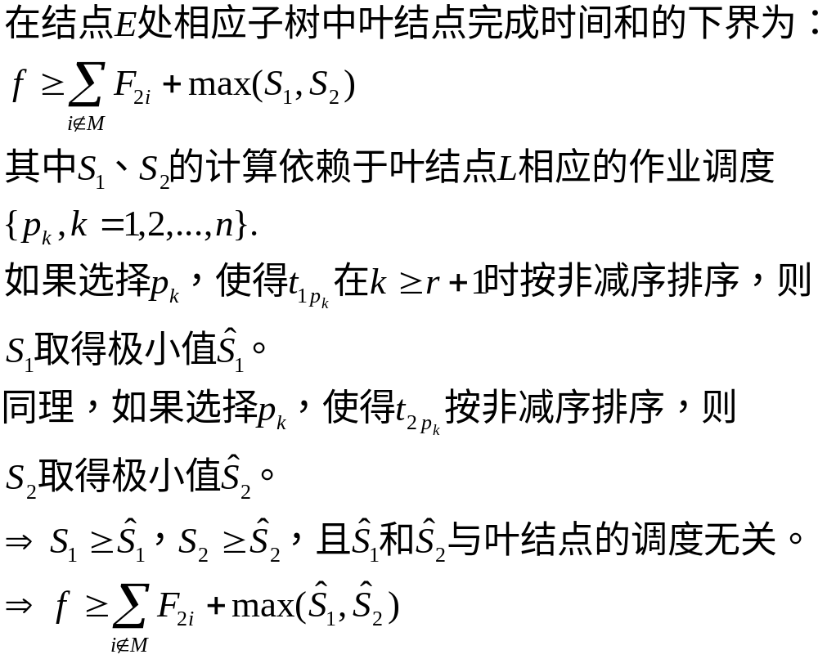
可作为优先队列式分支限界法中的限界函数

Slide 82
提纲
分支限界法的基本思想
实例分析
本章小结

Slide 83
本章小结
本章小结
  分支限界法的基本思想
    与回溯法的联系与区别
    两种主要的分支限界法
      队列式
      优先队列式
  利用分支限界法求解问题的方法

Slide 84
本章作业
课本第6章课后练习
  作业：
    算法实现题：6-1、6-2、6-4、6-5、6-10

Slide 85
下一章内容
概率算法
  随机算法
  数值概率算法
  舍伍德算法
  拉斯维加斯算法
  蒙特卡罗算法

